Slide 1
▶ YouTube トレンド ランキング
2026年05月20日 · 急上昇 TOP 10 発表

Slide 2

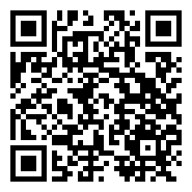
#10
【Among Us#332】『ぬーん』大活躍！？初手から相方不在のピンチからの大逆転なるか！【ゆっくり実況】
📺 めめんともり
👁 64,000 👍 5,351 💬 272
⏱ 19:00 · 📅 公開-4時間前
https://www.youtube.com/watch?v=rl8wB80vu2M
💡 公開-4時間で急上昇入り！ 急上昇中の新興コンテンツ いいね率8.4%と視聴者の支持が非常に高い

Slide 3

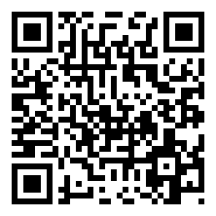
#9
日向坂46『円周率』MUSIC VIDEO
📺 日向坂46 OFFICIAL YouTube CHANNEL
👁 337,895 👍 17,025 💬 4,239 📈+37.7%
⏱ 4:11 · 📅 公開38時間前
https://www.youtube.com/watch?v=5lBX4kt4eUI
💡 公開1日で急上昇 10万再生突破の話題作 前日比+37.7%で着実に成長

Slide 4

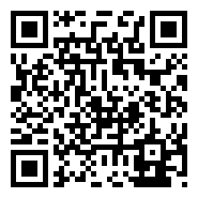
#8
『暴走AI』が襲ってくる世界でエンドラ討伐【マイクラ】
📺 ドズル社
👁 370,060 👍 10,996 💬 404 📈+310.1%
⏱ 1:17:09 · 📅 公開17時間前
https://www.youtube.com/watch?v=pQI_b1odl1Y
💡 公開17時間で急上昇入り！ 10万再生突破の話題作 前日比+310.1%の爆発的な伸び

Slide 5
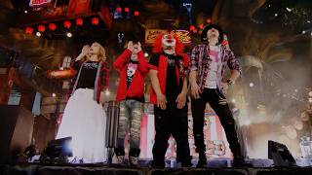
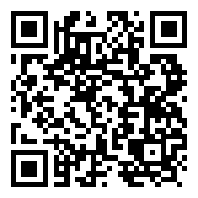
#7
SEKAI NO OWARI「Fight Music」〜「インスタントラジオ」 from 「Twilight City」
📺 SEKAI NO OWARI
👁 102,364 👍 10,603 💬 834
⏱ 11:23 · 📅 公開16時間前
https://www.youtube.com/watch?v=GEldnLWOXlU
💡 公開16時間で急上昇入り！ 10万再生突破の話題作 いいね率10.4%と視聴者の支持が非常に高い

Slide 6

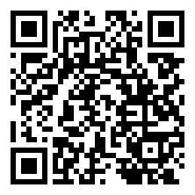
#6
誰も予想できない展開へ。恋の告白をする観察4日目『トモダチコレクションわくわく生活』
📺 ちろぴの
👁 109,731 👍 4,847 💬 190
⏱ 54:20 · 📅 公開-4時間前
https://www.youtube.com/watch?v=dyzyY4qezW8
💡 公開-4時間で急上昇入り！ 10万再生突破の話題作 いいね率4.4%と好評価

Slide 7

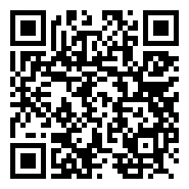
#5
映画『君と花火と約束と』本予告【7月17日(金)公開】
📺 SHOCHIKU animeチャンネル【公式】
👁 33,669 👍 2,465 💬 45 📈+133.7%
⏱ 1:01 · 📅 公開29時間前
https://www.youtube.com/watch?v=rywOkzkQegE
💡 公開1日で急上昇 急上昇中の新興コンテンツ 前日比+133.7%と急拡散中

Slide 8

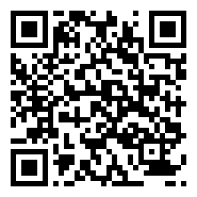
#4
天国 - Mrs. GREEN APPLE / 町田ちま(Cover)
📺 町田ちま【にじさんじ】
👁 199,904 👍 24,937 💬 657
⏱ 5:30 · 📅 公開16時間前
https://www.youtube.com/watch?v=CE6VVjxwsQw
💡 公開16時間で急上昇入り！ 10万再生突破の話題作 いいね率12.5%と視聴者の支持が非常に高い

Slide 9

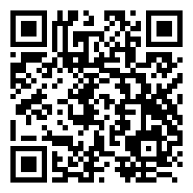
#3
【新章】10日でX帯に到達したFPS元プロが初の認定戦に挑んだ結果…【スプラ10日目】
📺 GON
👁 169,925 👍 4,826 💬 761
⏱ 41:26 · 📅 公開0時間前
https://www.youtube.com/watch?v=hht6joL_W9U
💡 公開0時間で急上昇入り！ 10万再生突破の話題作 いいね率2.8%と好評価

Slide 10

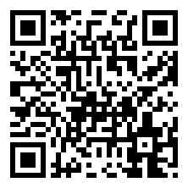
#2
まさかの全編「犬」視点、世界注目の異色ホラー 映画『GOOD BOY／グッド・ボーイ』予告編
📺 シネマトゥデイ
👁 157,122 👍 4,615 💬 520 📈+1210.7%
⏱ 1:11 · 📅 公開21時間前
https://www.youtube.com/watch?v=Cx1oNoLXf3I
💡 公開21時間で急上昇入り！ 10万再生突破の話題作 前日比+1210.7%の爆発的な伸び

Slide 11

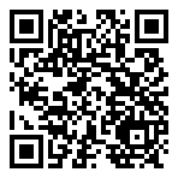
🏆 NO. 1 🏆
櫻坂46『Lonesome rabbit』 MUSIC VIDEO
👁 610,681 👍 32,161 💬 12,325 ⏱ 4:10 📅 公開36時間前
💡 公開1日で急上昇 50万再生の注目コンテンツ 前日比+57.3%と急拡散中
https://www.youtube.com/watch?v=4HfAH746QJo

Slide 12





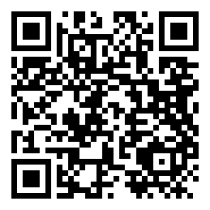

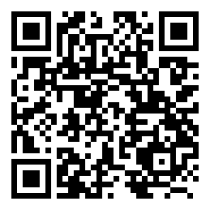


🎬 エンタメ 人気動画 TOP 5
#1
いや勝つんかいw #おもしろ #エンタメ #ネタ #バズれ #shorts
📺 やっさん2 👁 19,145,532 👍 158,080 ⏱ 0:10 📅 2025-08-09
https://www.youtube.com/watch?v=fBQOV3jiST0
#2
無反応挑戦 w#おもしろ＃おもしろ動画＃エンタメ#お笑い#バラエティ#テレビ#バズれ…
📺 ネタ秒 👁 14,609,616 👍 41,782 ⏱ 0:17 📅 2025-09-26
https://www.youtube.com/watch?v=9nXbYZL8V9E
#3
クビの真相は？【GOKKO】【ごっこ倶楽部】【企業研究】【エンタメ業界】【IT業界】…
📺 ごっこ倶楽部のウラ垢 - STUDIO GOKKO - 👁 12,780,933 👍 170,570 ⏱ 1:28 📅 2025-04-14
https://www.youtube.com/watch?v=i5TSvrhVH94
#4
狩野英孝のマイクラ実況が面白いwww#エンタメ #マイクラ #狩野英孝
📺 はるえもん 👁 11,691,543 👍 185,381 ⏱ 1:33 📅 2025-07-05
https://www.youtube.com/watch?v=21eblauBPy8
#5
ネプリーグ放送事故w #おもしろ #面白い #テレビ #エンタメ #お笑い #芸人 …
📺 やっさん2 👁 11,458,791 👍 132,161 ⏱ 0:18 📅 2025-11-01
https://www.youtube.com/watch?v=fGaa5iluMIQ

Slide 13







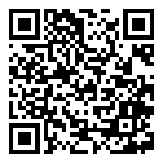

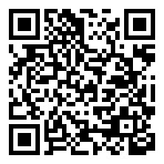
🎮 ゲーム 人気動画 TOP 5
#1
感動のダブルスイカ‼️ #スイカゲーム #ゲーム実況 #サワヤンゲームズ
📺 にこみチャンネル 👁 20,445,831 👍 362,580 ⏱ 0:59 📅 2023-12-22
https://www.youtube.com/watch?v=mhCy0IgobIw
#2
全部ひっかかる人【しょぼんのアクション3D】 #ゲーム実況
📺 タン 👁 19,796,440 👍 389,823 ⏱ 1:00 📅 2023-09-28
https://www.youtube.com/watch?v=XGbduoPa_-0
#3
見たことの無い落ち方をする配信者#葉 #ゲーム実況 #切り抜き #onlyup
📺 葉ちゅべ 👁 18,317,623 👍 348,321 ⏱ 0:38 📅 2023-07-07
https://www.youtube.com/watch?v=0cjKg-Z3xak
#4
デビルレベルpart9 #switch2 #ゲーム実況 #shorts
📺 ぐりげんの南極第二拠点 👁 16,594,797 👍 195,501 ⏱ 1:02 📅 2025-08-18
https://www.youtube.com/watch?v=1JT-CjiNVok
#5
アドリブ入れちゃった【リズム天国ゴールド】
📺 タン 👁 11,590,870 👍 274,594 ⏱ 0:45 📅 2024-10-23
https://www.youtube.com/watch?v=kc5cQdoliwc

Slide 14
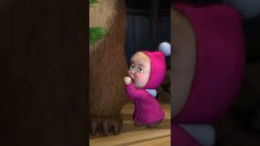
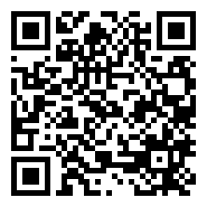

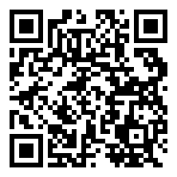



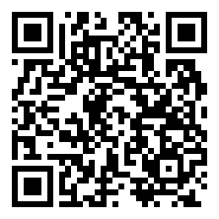


✨ アニメ 人気動画 TOP 5
#1
いえでマネしないでね！@MashaBearJAPAN #Shorts #マーシャとく…
📺 マーシャとくま - Masha and the Bear Japan 👁 1,734,026,341 👍 13,555,521 ⏱ 0:53 📅 2023-12-30
https://www.youtube.com/watch?v=1JrBFDwE-jo
#2
YOASOBI「勇者」 Official Music Video／TVアニメ『葬送の…
📺 Ayase / YOASOBI 👁 214,090,668 👍 1,206,149 ⏱ 3:24 📅 2023-09-29
https://www.youtube.com/watch?v=OIBODIPC_8Y
#3
TVアニメ『呪術廻戦』第2期「懐玉・玉折」ノンクレジットOPムービー／OPテーマ：キ…
📺 TOHO animation チャンネル 👁 140,295,682 👍 0 ⏱ 1:31 📅 2023-07-07
https://www.youtube.com/watch?v=gcgKUcJKxIs
#4
Mrs. GREEN APPLE「ライラック」MV - TVアニメ『忘却バッテリー』…
📺 Mrs. GREEN APPLE 👁 52,435,366 👍 179,828 ⏱ 4:53 📅 2024-07-04
https://www.youtube.com/watch?v=-NFhRWhkp7I
#5
アイナ・ジ・エンド / 革命道中 - On The Way × TVアニメ『ダンダダ…
📺 アイナ・ジ・エンド Official 👁 42,787,781 👍 184,790 ⏱ 3:22 📅 2025-08-20
https://www.youtube.com/watch?v=ScWlFcYn_FI

Slide 15
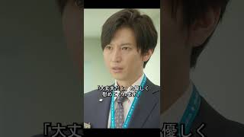
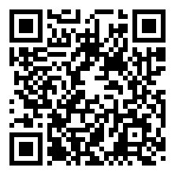





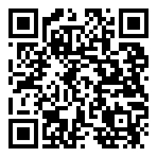


🍿 映画 人気動画 TOP 5
#1
ってるワイフ#film #映画レビュー #映画紹介 #映画 #映画解説 #ドラマ #…
📺 slin映画館 👁 7,366,813 👍 106,532 ⏱ 2:59 📅 2025-06-30
https://www.youtube.com/watch?v=myP46pO9xsU
#2
歌舞伎町タワーの日本一高い映画館「109シネマズプレミアム新宿」を正直レビュー！
📺 正直レビュー 🍰🍛 👁 6,795,196 👍 119,438 ⏱ 1:00 📅 2025-03-15
https://www.youtube.com/watch?v=2a1YM7MCXng
#3
市川團十郎が語る映画「国宝」の率直な感想と歌舞伎への想い
📺 KABUKU. / 市川團十郎。 👁 3,488,220 👍 45,034 ⏱ 17:48 📅 2025-07-12
https://www.youtube.com/watch?v=OhHzzl4Z6qU
#4
名作映画を見た感想を嘘ついてる奴は誰だ！映画人狼バトル開始！
📺 東海オンエア 👁 3,331,476 👍 29,835 ⏱ 34:45 📅 2024-09-26
https://www.youtube.com/watch?v=KWYewgdSAOI
#5
ディズニー１００周年のゴミ『ウィッシュ』レビュー
📺 ホッカイロレン 👁 3,264,646 👍 43,202 ⏱ 12:56 📅 2023-12-19
https://www.youtube.com/watch?v=HQDUEU-Zhyc

